Slide 1
ПРЫЖКИ АНОДНОГО СЛОЯ В ЗОНЕ E×В РАЗРЯДА Н.А. Строкин, А.В. Казанцев, В.М. Бардаков, Нгуен Тхе Тханг Иркутский национальный исследовательский технический университет е-mail: strokin85@inbox.ru

Slide 2
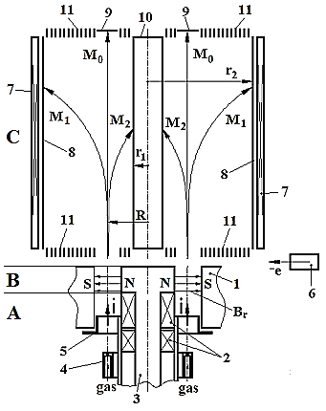
РАЗДЕЛЕНИЕ НА ЭЛЕМЕНТЫ / ГРУППЫ ЭЛЕМЕНТОВ
ПОМС–Е–3
система формирования
многокомпонентного потока ионов:
А – источник плазмы – плазменный
ускоритель с анодным слоем (УАС);
В – азимутатор, совмещенный
с катодом УАС;
С – сепарирующее пространство.
Цель исследований: нахождение, изучение оптимальных режимов работы УАС ≡ Е×В-разряда с использованием наиболее информативных измерений – функций распределения ионов по энергии, что позволило отслеживать за поведением тока и плотности ионов при изменении разрядного напряжения, давления плазмообразующего газа и магнитной индукции.

Slide 3
В плазменном ускорителе с анодным слоем исследовался самостоятельный −
без внешнего источника электронов поджига и поддержания разряда
стационарный холловский (электроны замагниченные, ионы – нет) Е×В разряд
с плоскими анодом и катодом.
Разрядное напряжение U_{d} изменялось от 200 до 1800 В, ток разряда I_{d} ≤ 0.3 А.
Радиальная компонента индукции магнитного поля на аноде B_{rA} = 10^{–2} ÷ 0.12 Tл;
на катоде при этом B_{rC} = 0.045 ÷ 0.515 Tл; dB_{r}/dz > 0.
Рабочие газы – аргон, азот, неон; давление рабочего газа, измеренное на выходе из УАС, изменялось в диапазоне 4⋅10^{–5} ÷ 3⋅10^{–4} Toрр, при котором поджигался и устойчиво горел самостоятельный аномальный E×B разряд.
Вольтамперная характеристика разряда – монотонная линейно возрастающая; зависимости от плотности нейтралов нет.
Ускоритель пристыковывался к вакуумному корпусу объемом около 1 м³.
Остаточное давление Р ≈ 10^{–5} Toрр; криогенный насос.
Осевая межэлектродная линия УАС имеет радиус R = 90 мм;
радиусы щели в катоде R_{min} = 87.5 мм, R_{max} = 92.5 мм; расстояние анод-катод L = 8 мм.
Катод выполнен из магнитомягкой стали, анод – немагнитный (нержавеющая сталь).

Slide 4
Спектры ионов по энергии измерялись с помощью трехсеточного энергоанализатора с задерживающим потенциалом (RFA), сигналы с которого поступали в систему регистрации, где производилась их первичная обработка: построение кривой задержки, функции распределения, интегрирование которой давало плотность и среднюю энергию ионов.
Функции распределения строились по аппроксимированным полиномами или сплайнами кривым задержки RFA.
Анализирующее напряжение подавалось от генератора ступенчатого напряжения; длительность ступени 2⋅10^{–2} с; на каждой ступени производилось усреднение по 20 измерениям; время измерения полного спектра – около 1 секунды (зависит от величины шага по напряжению и U_{d}).

Slide 5
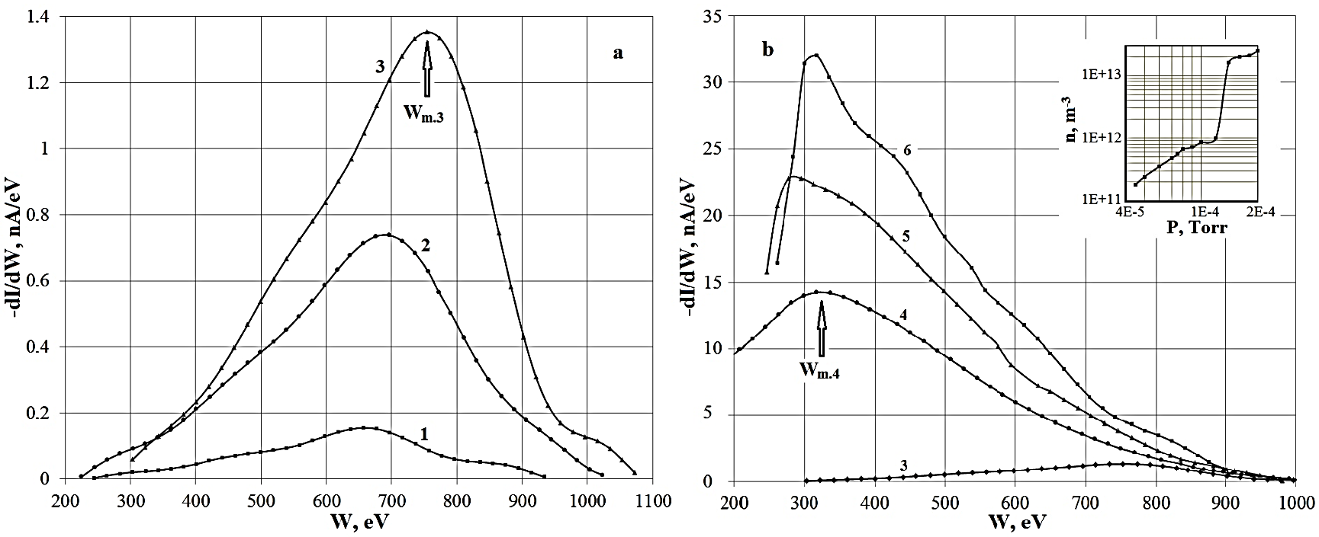
Рис. 1. Эволюция функции распределения ионов «на скачке плотности», показанном во вставке на рис. 1b: аргон; B_{rA} = 0.097 Tл; U_{d} = 1100 В;
кривая 1 – P = 4⋅10^{–5} Toрр; 2 – 8⋅10^{–5}; 3 – 1.2⋅10^{–4}; 4 – 1.4⋅10^{–4}; 5 – 1.8⋅10^{–4}; 6 – 2⋅10^{–4}.
Режим со скачком плотности
Монотонный рост плотности ионов изменяется скачком в 16 раз с 10¹² до 1.6⋅10¹³ м^{–3} при росте давления аргона лишь в 1.17 раза (с 1.2⋅10^{–4} Toрр до 1.4⋅10^{–4} Toрр).
Энергетические спектры ионов при скачке резко сдвигаются в сторону низких энергий:
наиболее вероятная энергия ионов падает от W_{m.3} ≈ 756 эВ до W_{m.4} ≈ 328 эВ.

Slide 6
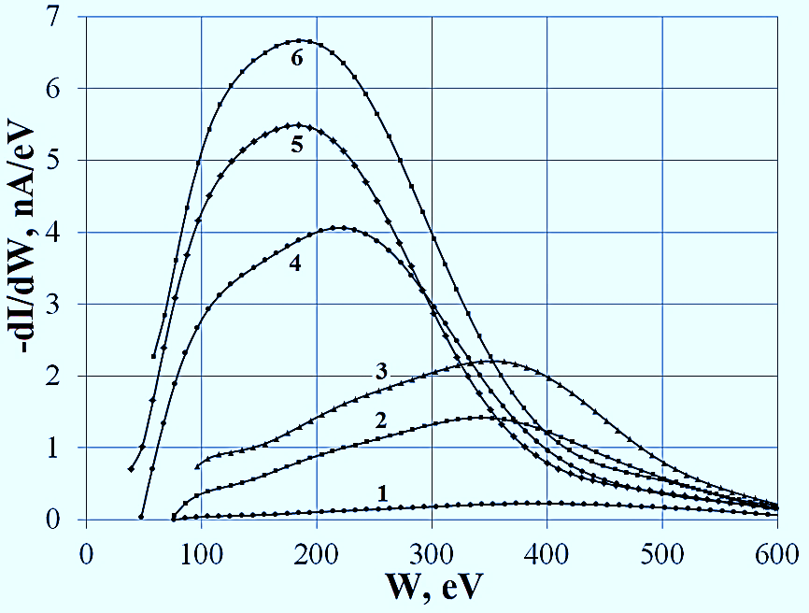
Эволюция функции распределения ионов при росте давления, прыжок анодного слоя к катоду: неон; B_{rA} = 0.03 Tл; U_{d} = 750 В;
кривая 1 – P = 5⋅10^{–5} Toрр; 2 – 8⋅10^{–5}; 3 – 1⋅10^{–4};
4 – 1.4⋅10^{–4}; 5 – 1.8⋅10^{–4}; 6 – 2⋅10^{–4};
плотность изменяется от 3⋅10¹² до 4.7⋅10¹² м^{–3}
(скачок плотности в 1.6 раза – небольшой)
Рис. 2
Пороговая зависимость от локальной (в области разряда, где происходит перестройка) плотности и / или энергии электронов, обеспечивающих ионизацию нейтралов.

Slide 7
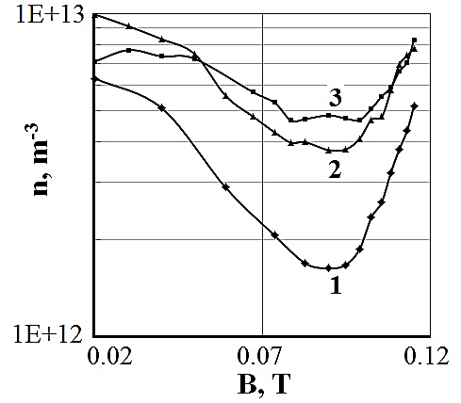
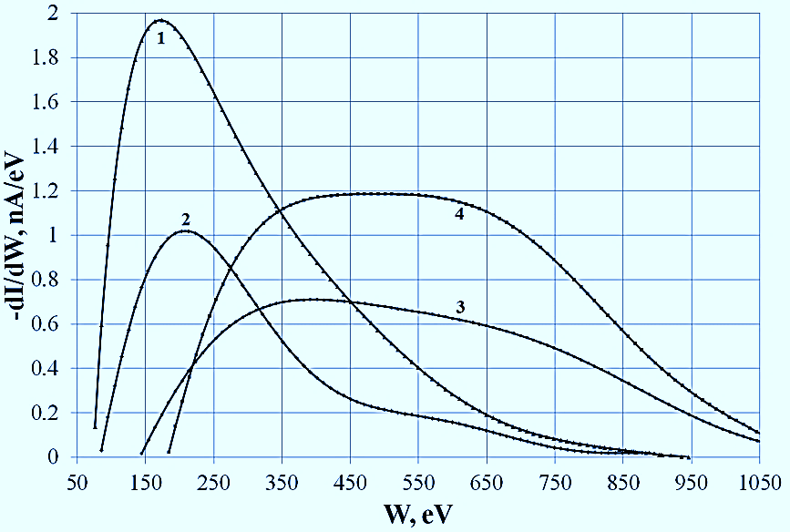
Критическая индукция магнитного поля -
граничная между падающей и растущей ветвями зависимости n = f(B_{r})
Рис. 3. Зависимость плотности ионов на выходе УАС от величины индукции магнитного поля на аноде: кривая
1 – неон; 2 – азот; 3 – аргон; U_{d} = 1100 В; P = 9⋅10^{–5} Toрр.
Рис. 4. Распределения ионов по энергии: кривая
1 – B_{rA} = 0.02 Tл; 2 – 0.06; 3 – 0.11; 4 – 0.12;
U_{d} = 1100 В; неон; P = 9⋅10^{–5} Toрр.
Немонотонная зависимость плотности ионов для трех рабочих газов на выходе УАС от величины индукции магнитного поля при постоянных давлении газа и разрядном напряжении, наиболее «глубокая» для неона: n_{max} = 6.3⋅10¹² м^{–3}, n_{min} = 1.6⋅10¹² м^{–3}. B_{zA} /B_{rA} ≤ 5%.
Видно изменение режима горения разряда: происходит уширение анодного слоя на весь разрядный промежуток от низких энергий к энергиям, определяемым разрядным напряжением.

Slide 8
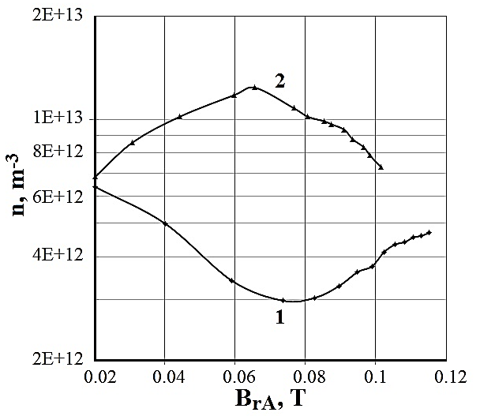
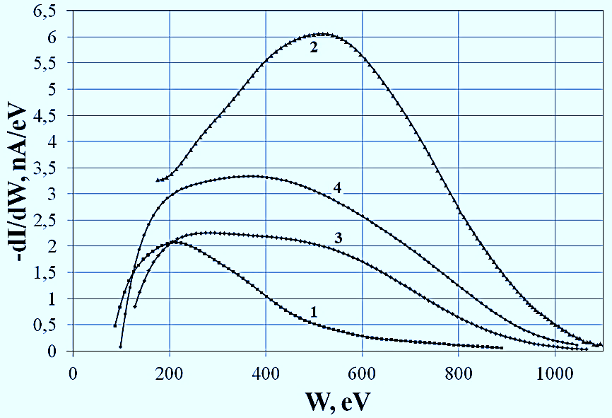
Эффект “оптимальной B”
кривая 2 (рис. 5): характер изменения n с ростом индукции магнитного поля становится принципиально другим – при некотором значении B достигался не минимум, а максимум плотности ионов
Рис. 5. Зависимость плотности ионов на выходе
УАС от величины индукции магнитного поля
на аноде: кривая 1 – B_{zA} /B_{rA} ≤ 5%;
2 – 10% ≤ B_{zA} /B_{rA} ≤ 15%; неон;
U_{d} = 1100 В; P = 9⋅10^{–5} Toрр.
Рис. 6. Энергетические спектры ионов на выходе УАС, соответствующие данным рис. 5:
кривые 1, 3 – B_{zA} /B_{rA} ≤ 5%, B_{rA} (0.083 Tл и 0.115 Tл); кривые 2, 4 – 10% ≤ B_{zA} /B_{rA} ≤ 15%, B_{rA} (0.066 Tл и 0.102 Tл); неон; U_{d} = 1100 В; P = 9⋅10^{–5} Toрр.
Сильная чувствительность n = f(B_{r}) к величине продольной компоненты магнитного поля, совпадающей по направлению с разрядным («внешним») электрическим полем.

Slide 9
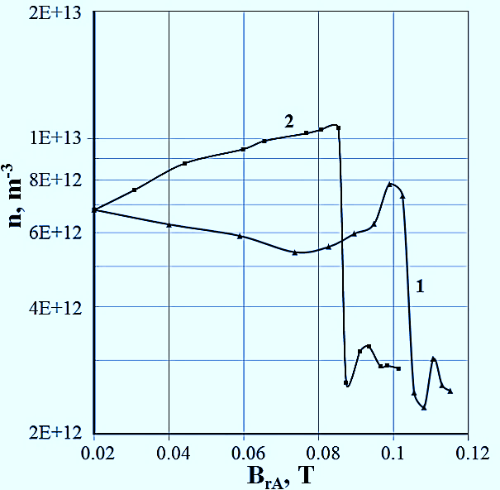
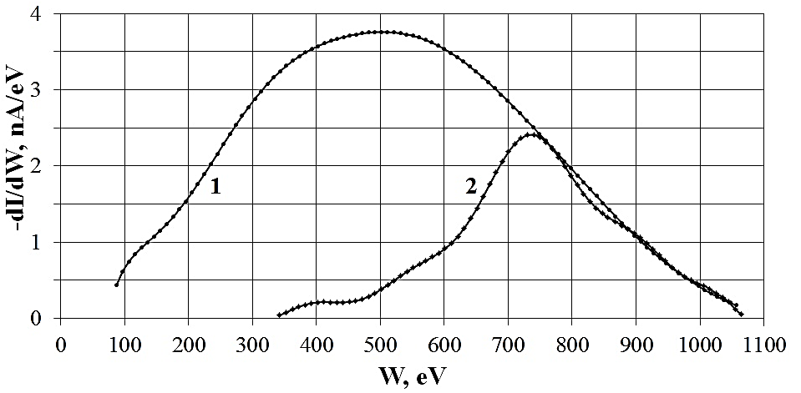
Рис. 7. Зависимость плотности ионов на выходе УАС
от величины индукции магнитного поля на аноде:
кривая 1 – B_{zA} /B_{rA} ≤ 5%; 2 – 10% ≤ B_{zA} /B_{rA} ≤ 15%;
аргон; U_{d} = 1100 В; P = 9⋅10^{–5} Toрр.
Рис. 8. Энергетические спектры ионов на выходе УАС (соответствуют данным для кривой 2 рис. 7 – “оптимальная В”): кривая 1 – B_{rA} ≈ 0.084 Tл; кривая 2 – B_{rA} ≈ 0.087 Tл; аргон; U_{d} = 1100 В; P = 9⋅10^{–5} Toрр.
Параметры разряда в процессе роста индукции магнитного поля могут изменяться «драматично»: при радиальном магнитном поле (кривая 1; I₁ = I₂) плотность ионов при росте В_{rA} от 0.099 Tл до 0.108 Tл падает в 3.4 раза; когда “оптимальная B” (кривая 2; I₁ ≠ I₂) при росте В_{rA} от 0.085 T до 0.087 T плотность падает в 4 раза, подчеркивая пороговый характер процессов в плазме УАС.
Спектры ионов по энергии меняются для данных двух случаев подобно:
AС “прыгает” в прианодную область.

Slide 10
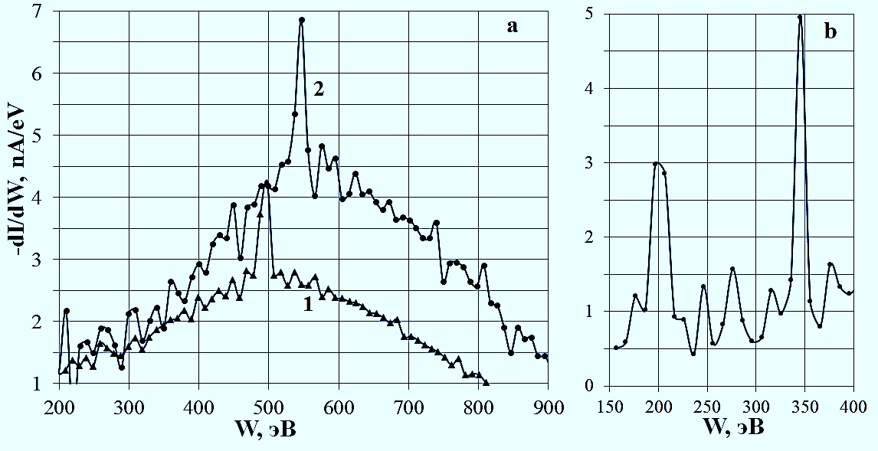
Изомагнитные скачки потенциала – генераторы скачков плотности ионов
Рис. 9. Энергетические спектры ионов на выходе УАС. P = 9⋅10^{–5} Toрр; U_{d} = 1100 В;
а – неон; кривая 1: B_{rA} ≈ 0.099 Tл; кривая 2 – B_{rA} ≈ 0.085 Tл; I₁ ≠ I₂;
b – аргон; U_{d} = 1100В; P = 9⋅10^{–5} Toрр; B_{rA} ≈ 0.099 Tл; I₁ = I₂.
– пространственно ограниченные (аксиальный размер порядка десятых долей мм) стационарные области с большой E_{z}, которые на энергетических спектрах проявляются в виде всплесков функции распределения в узких энергетических диапазонах.

Slide 11
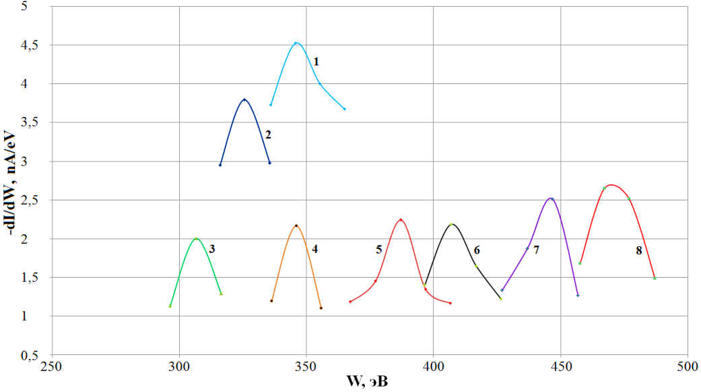
Рис. 10. Из спектров выделены изомагнитные скачки.
Р = 9⋅10⁻⁵ Торр. Неон. U = 1100 В. I₁ = I₂.
1 – В_{А} = 202 Гс; 2 – 401; 3 – 736; 4 – 896; 5 – 989; 6 – 1024; 7 – 1055; 8 – 1151.
Изомагнитные скачки «передвигаются» вместе со спектром вниз → вверх по энергии при изменении индукции магнитного поля. Относительная амплитуда ионного тока в скачках
от ∼ 30% до ∼ 80% от полного тока ионов на выделенной энергии.

Slide 12
Проведенные исследования расширили набор явлений
и особенностей, характеризующих аномальный самостоятельный холловский E×B разряд.
Часть результатов дополняет и расширяет известные данные;
часть – являются новыми.

Slide 13
Спасибо за внимание!

